Slide 1


交换机基本配置
汇报人：赵润梅 何露
指导老师：黄泽伟

Slide 2


目录
交换机概述
交换机硬件结构
交换机基础配置步骤
交换机安全管理配置
交换机维护与故障排查
进阶配置与应用场景

Slide 3
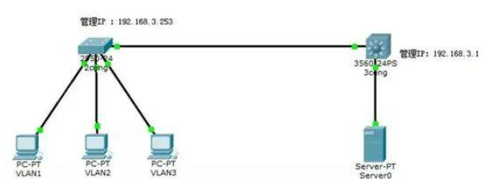
PART 01
交换机概述

Slide 4
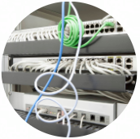

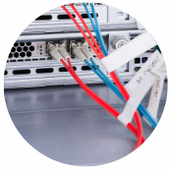
交换机的定义与功能
信号转发核心
冲突域隔离
高级功能支持
交换机是一种基于电（光
）信号转发的网络设备，
通过MAC地址识别和端口
映射，为任意两个接入节
点提供独享通信通道，解
决共享式网络的带宽竞争
问题。
每个交换机端口独立划分
冲突域，连接设备独享带
宽，避免数据碰撞，显著
提升网络传输效率（如千
兆以太网环境下可实现全
双工通信）。
现代交换机支持VLAN划分
、链路聚合（LACP）、Qo
S策略等，可优化流量管理
并增强网络安全（如通过8
02.1X实现端口认证）。

Slide 5

交换机的主要类型（以太网/光纤/语音交换机）
以太网交换机
工作于OSI第二层（数据链路层），按速率分为百兆/千兆
/万兆等类型，适用于企业局域网（如连接PC、服务器），
支持STP协议防止环路。
光纤交换机
采用光模块（如SFP+）实现远距离高速传输（单模光纤可
达40km），适用于数据中心骨干网或高电磁干扰环境（如
工业场景）。
语音交换机（PBX）
专为电话通信设计，支持VoIP协议（如SIP），集成呼叫路
由、语音信箱等功能，常见于企业电话系统或酒店总机。

Slide 6

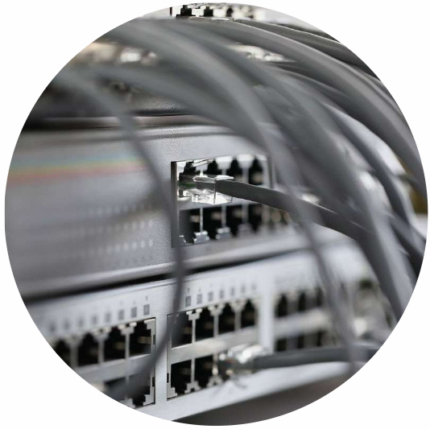
交换机在网络中的作用
数据高效转发
通过MAC地址表（动态学习+静态绑定）实现精
准帧转发，相比集线器广播方式降低80%以上冗
余流量。
网络分段管理
利用VLAN技术逻辑隔离广播域（如划分财务/研
发VLAN），结合三层交换机可实现跨网段路由，
提升安全性和管理灵活性。
冗余与可靠性
通过生成树协议（RSTP/MSTP）避免环路，结合
堆叠（StackWise）或冗余电源设计保障企业网
络7×24小时不间断运行。

Slide 7
PART 02
交换机硬件结构

Slide 8
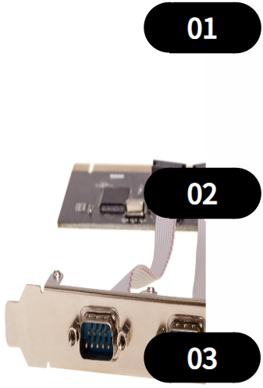
端口类型（RJ45/SFP/Console）
RJ45端口
采用标准8P8C连接器，支持10/100/1000Mbps自适应速率，
用于连接双绞线传输电信号。其物理层协议遵循IEEE 802
.3标准，具有自动协商和MDI/MDI-X自动翻转功能，可兼
容五类至六类线缆，最大传输距离达100米。
SFP光口
支持热插拔的模块化接口，可灵活选用1G/10G SFP/SFP+
光模块。根据传输距离可选850nm多模（最远550m）或13
10/1550nm单模（最远40km）模块，需注意光纤接口类型
（LC/SC）与模块匹配，且发射功率需在接收端灵敏度范
围内。
Console管理口
采用RS-232标准的RJ45或DB9接口，波特率默认9600bps，
用于本地命令行配置。需使用反转线或USB转串口工具连
接，支持超级终端/Putty等工具进行设备初始化、系统
升级及故障恢复操作。

Slide 9

交换机的堆叠与级联
级联方案
使用普通业务端口进行层级连
接，需注意避免形成环路（启
用STP/RSTP）和带宽瓶颈。建
议采用上行聚合（LACP）方式，
如10G光口上行+下行千兆电口
的树形拓扑，并配置QoS保证关
键业务流量。
堆叠技术
通过专用堆叠模块（如华
为Stack卡）或高速背板
链路，将多台交换机虚拟
为单一逻辑设备。支持CS
S（集群交换系统）或iSt
ack技术，实现统一管理、
跨设备链路聚合和1:N主备
倒换，典型堆叠带宽可达
40Gbps-480Gbps。
协议支持
堆叠需兼容相同厂商同系列设
备，版本差异通常不超过两个
迭代；级联可跨厂商但需确保
生成树协议和VLAN标记（802.
1Q）的一致性，避免MTU不匹配
导致分片。

Slide 10
PART 03
交换机基础配置步骤

Slide 11

管理IP设置
在全局配置模式下，通过`interface vlan 1`（思科）或`int
erface vlanif 1`（华为）进入管理接口，分配IP如`192.168
.1.1/24`并启用端口（`no shutdown`）。需确保与本地网络在
同一子网以便远程管理。
VLAN创建与命名
使用`vlan 10`命令创建VLAN后，通过`name Sales`赋予描述性
名称。华为设备需在VLAN视图下执行`description`命令添加备
注。
端口划入VLAN
在接口配置模式下，使用`switchport mode access`（思科）
或`port link-type access`（华为）将端口设为接入模式，
再通过`switchport access vlan 10`或`port default vlan
10`绑定VLAN。

Slide 12


端口速率与双工模式设置
速率协商配置
通过`speed 100`（思科）或`negotiation disab
le`+`speed 100`（华为）强制端口速率为100Mbp
s。千兆端口可设为`1000`，但需对端设备支持自
适应或手动匹配。
双工模式调整
使用`duplex full`命令启用全双工通信以避免冲
突，半双工模式（`half`）仅用于老旧设备兼容。
华为设备需在关闭自协商后单独设置双工参数。
错误检测与优化
启用`flow-control`（流控）应对拥塞，通过`sh
ow interface`（思科）或`display interface`（
华为）检查CRC错误或冲突，异常时需检查线缆质
量或两端配置一致性。

Slide 13
PART 04
交换机安全管理配置

Slide 14

MAC地址绑定与端口安全
静态MAC绑定
手动将特定MAC与端口绑定，仅允许授权
设备通信，适用于固定终端场景。
动态端口安全
设置端口最大MAC学习数（如1个），超
出时触发关闭端口或告警，应对临时接
入需求。
违规处理策略
可配置违规动作为shutdown（关闭端口
）、restrict（丢包并告警）或protect
t（仅丢包）。

Slide 15


ACL（访问控制列表）配置
标准ACL与扩展ACL
标准ACL：基于源IP过滤流量（如access-list 10 deny 192.168.1.0 0.
0.0.255），适用于简单访问控制。
扩展ACL：细化到协议、端口（如access-list 101 deny tcp any any
eq 23），可精准阻断Telnet等高风险服务。
应用场景与优化
入站/出站流量控制：在接口应用ACL时需明确方向（inbound/outbound）
，避免误拦截合法流量。
日志记录与监控：结合log参数记录匹配ACL的流量，便于审计和故障排查。

Slide 16
PART 05
交换机维护与故障排查

Slide 17

常用诊断命令（ping/tracert/show）
Tracert路径追踪
Ping命令详解
通过`tracert 10.1.1.1`命令显示数据
包经过的每一跳路由，结合TTL超
时机制识别网络瓶颈或路由环路，
适用于跨网段故障排查。
用于测试网络连通性，支持
参数如`-c`指定发包数量（如
`ping -c 100 192.168.1.1`）、
`-s`调整包大小（如`ping -s 1
500`测试MTU）、`-h`设置TT
L值（如`ping -h 64`跟踪路由
跳数）。通过分析延迟和丢
包率定位链路问题。
Show信息查看
包括`show interface`检查端口状态
（UP/DOWN、流量统计）、`show
arp`验证MAC地址表、`show versio
n`查看设备型号及固件版本，为故
障分析提供基础数据。

Slide 18


常见故障处理（端口宕机/环路检测）
端口宕机恢复
通过`display interface GigabitEthernet 0/0
/1`确认物理状态，若显示"DOWN"需检查网线/光
模块；若因ERR-DISABLE关闭，使用`shutdown`/
`undo shutdown`重置端口。
环路检测与隔离
启用STP协议（`stp mode rstp`）防止广播风暴
，通过`display stp abnormal-port`定位环路
端口；紧急情况下可配置`loopback-detection
enable`主动阻塞异常端口。
性能瓶颈排查
使用`display cpu-usage history`绘制CPU负载
曲线，结合`display memory-usage`检查内存泄
漏；若流量异常可通过`display qos queue-sta
tistics`分析队列拥塞情况。

Slide 19
PART 06
进阶配置与应用场景

Slide 20
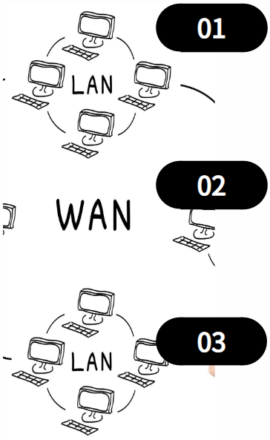
VLAN划分与Trunk配置
VLAN划分原则
根据业务需求或部门职能划分广播域，例如将财务、研发、行
政等部门划分至不同VLAN，确保数据隔离和安全。每个VLAN需
独立配置VLAN ID（1-4094）、名称及端口成员，避免使用默认
VLAN 1以增强安全性。
Trunk端口配置
在交换机互联场景中，需将端口模式配置为Trunk并指定允许通
过的VLAN列表（如`port trunk allow-pass vlan 10,20`）。同时建
议启用802.1Q标签封装，并设置Native VLAN以避免未标记帧的
安全风险。
跨交换机VLAN通信
通过配置VLANIF三层接口并分配IP地址（如`interface Vlanif10`）
，结合动态路由协议（如OSPF）或静态路由，实现不同VLAN间
的可控互访。需注意ACL策略的精细化控制以限制横向流量。

Slide 21

STP（生成树协议）防环
根桥选举优化
通过手动指定核心交换机为根桥（配置优先级值为0），并设置备份
根桥（优先级值为4096），避免因BPDU报文丢失导致的拓扑震荡。
使用`stp root primary/secondary`命令快速部署。
端口角色控制
在接入层交换机上启用PortFast特性（`spanning-tree portfast`）加速终
端接入，同时在上行端口配置BPDU Guard防止非法交换机接入。对于
冗余链路，通过调整端口开销值（`stp cost`）实现负载分流。
快速收敛机制
部署RSTP（快速生成树）或MSTP（多实例生成树）替代传统STP，将
收敛时间从30秒缩短至1-2秒。MSTP可基于VLAN分组映射不同生成树
实例，实现按业务分流的无阻塞冗余。

Slide 22

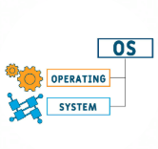

QoS（服务质量）优先级设置
流量分类标记
队列调度机制
限速与整形
基于端口（如语音端口Trust
）、DSCP/IP Precedence（如
EF为46）或802.1p优先级（
COS 3-5）对流量分级，使用
`class-map`和`policy-map`定
义关键业务（如VoIP、视频
会议）为高优先级队列。
配置WRR（加权轮询）或PQ
（严格优先级）调度算法，
确保高优先级队列获得最低
延迟。例如为队列4分配70%
带宽，队列3分配20%，剩余
带宽分配给BE业务。通过`pr
iority-queue out`命令绑定高
速端口。
对P2P下载等非关键业务实
施入向限速（`police cir 10
M`），同时对出口流量进
行整形（`shape average 20
M`）以避免拥塞。结合CB
WFQ（基于类的加权公平队
列）实现突发流量的平滑处
理。

Slide 23
谢谢

